Slide 1
Классный час «Олимпийский огонь в Центре Азии» 10 класс Классный руководитель: Догбал Чодураа Михайловна- учитель химии

Slide 2
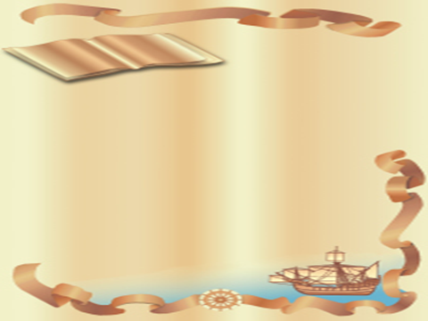
В нашей стране олимпиада!
На старт!
Внимание!
Марш!

Slide 3
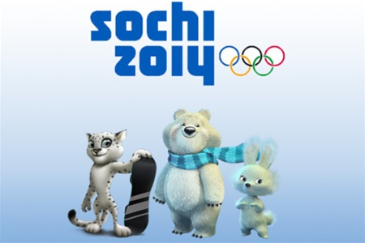
?

Slide 4
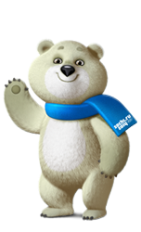
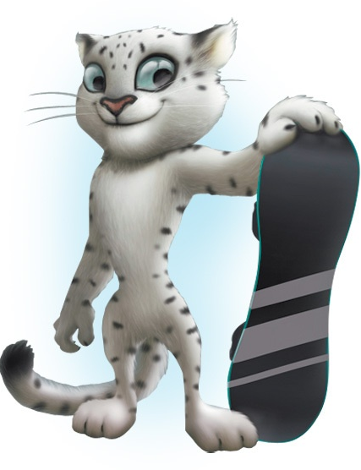
МИШКА
ЗАЙКА
ЛЕОПАРД

Slide 5
Сентябрь
Октябрь
23 Ноября
Декабрь
Январь
Февраль
7 февраля
7+31+31+7=76 (дней)

Slide 6
Кроссворд «ОЛИМПИЙСКИЙ»

Slide 7
ДЕВИЗ
ОЛИМПИЙСКИЙ
ДЕВИЗ
ДЕВИЗ
XXII Олимпийских зимних игр

Slide 8
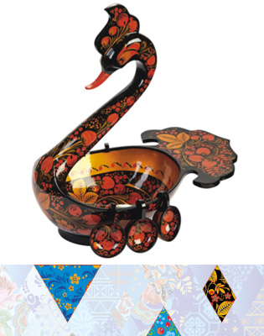
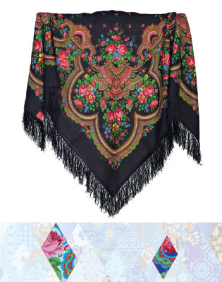
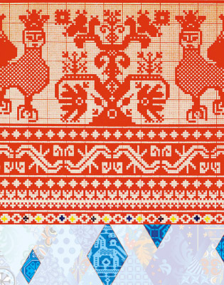
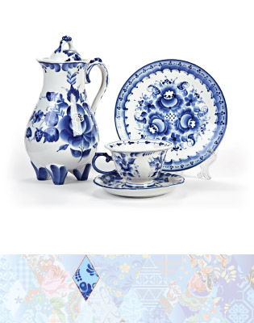
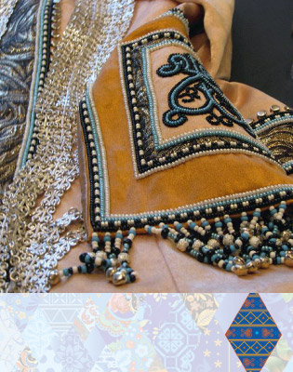
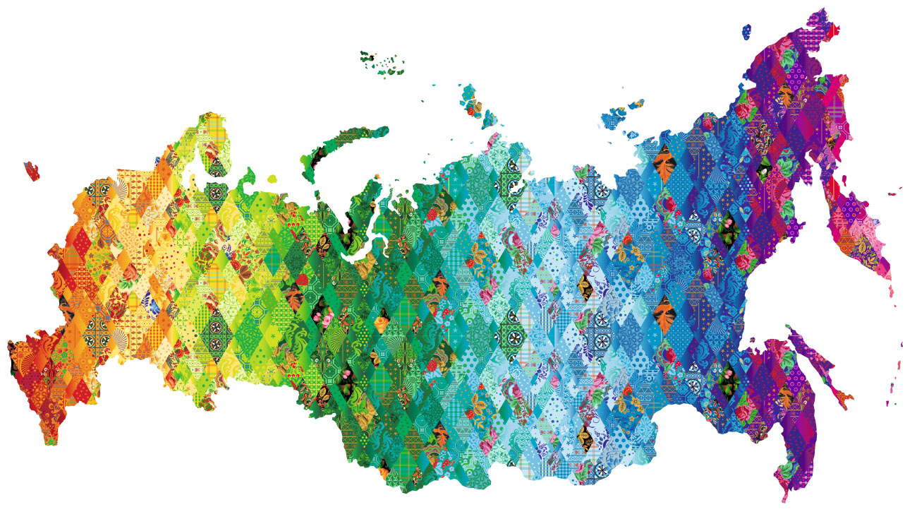

Slide 9
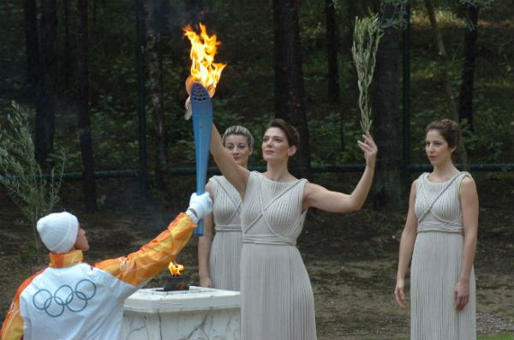
По традиции Олимпийский огонь зажгут в Греции, в городе Олимпия, затем его доставят в Москву. Отсюда Олимпийский огонь начнёт своё шествие по стране.

Slide 10
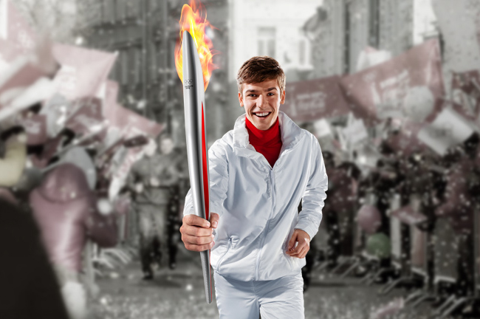
Эстафета Олимпийского огня Сочи-2014 будет проходить с 7 октября 2013 по 7 февраля 2014 года. Начнётся она в Москве, а завершится в Сочи на официальной церемонии открытия зимних Олимпийских игр.

Slide 11
Эстафета Олимпийского огня Сочи 2014
С 1936 года Эстафета олимпийского огня является традиционным ритуалом, который предшествует открытию зимних и летних Олимпийских игр. Эстафета продолжается круглосуточно и при любой погоде.

Slide 12
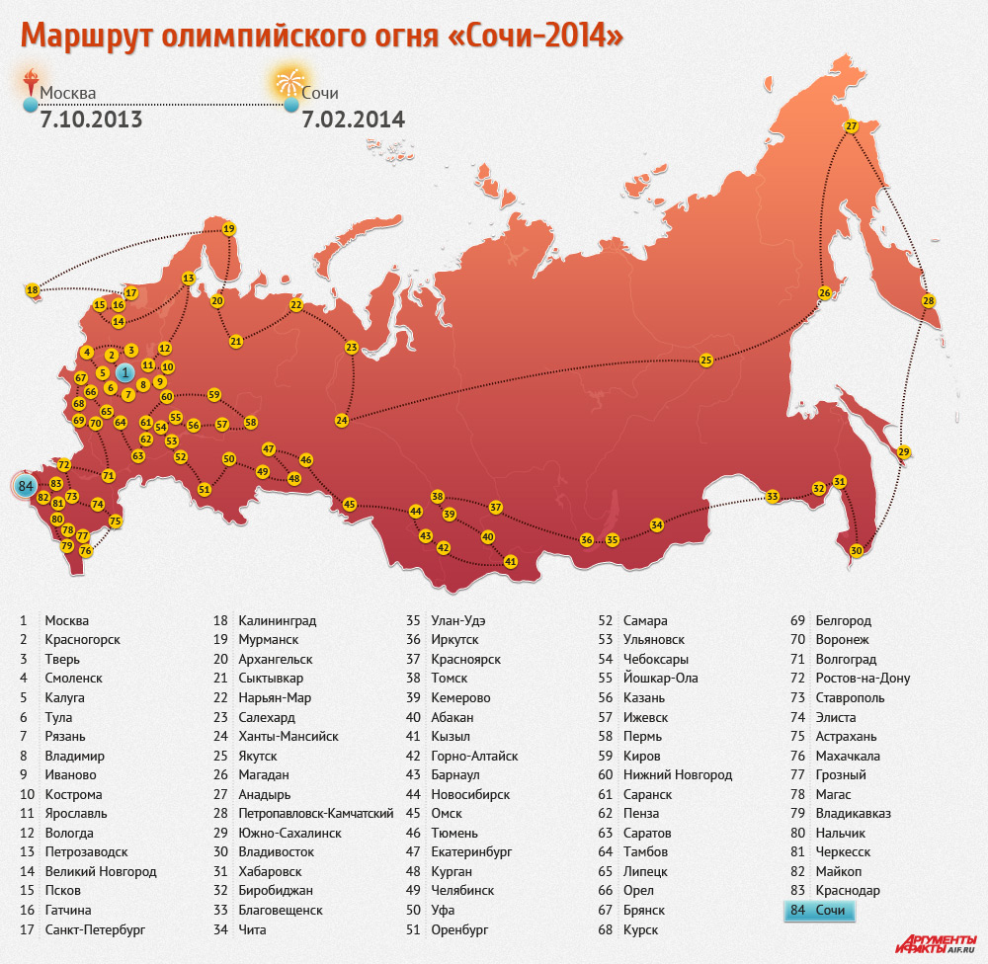
Горящие факелы через 2900 населенных пунктов страны пронесут 14 тысяч факелоносцев. Эстафета огня продлится 123 дня, за которые Олимпийский огонь преодолеет более 65 000 километров на автомобилях, поездах, самолетах, и даже на русской тройке и оленях. Олимпийский огонь побывает на Северном полюсе, на дне озера Байкал и на вершине Эльбруса. 9 ноября 2013 года даже полетит в космос. Увидеть Олимпийский огонь смогут около 130 миллионов жителей России. В зоне часовой доступности от маршрута Эстафеты окажется 90 % населения России.

Slide 14
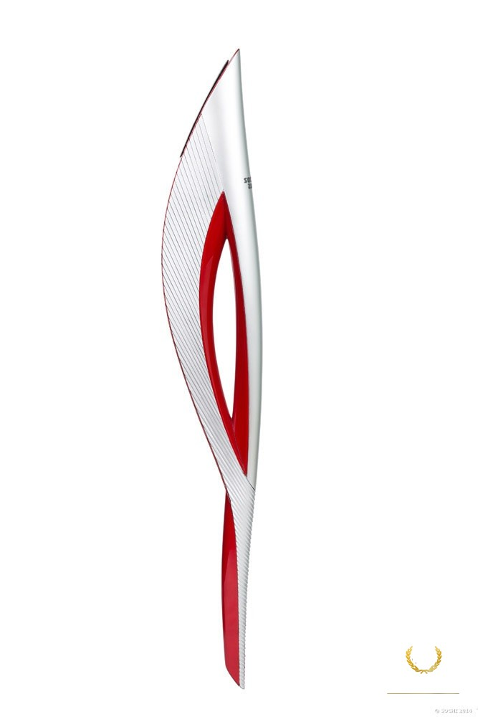
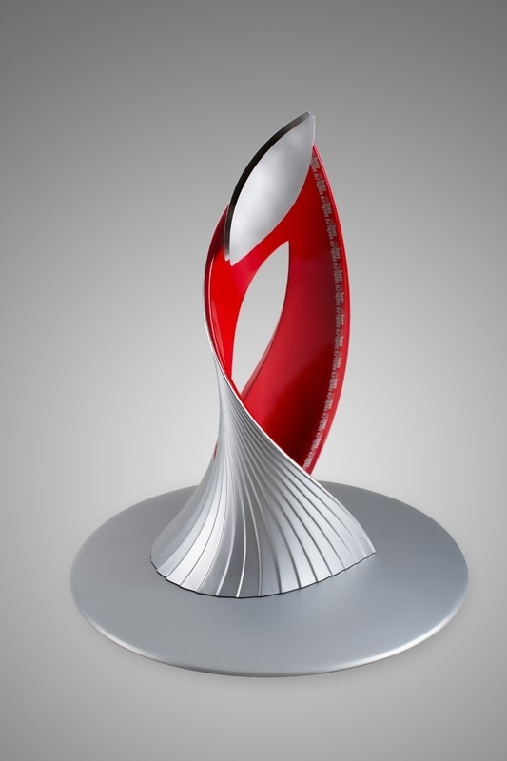
ФАКЕЛ ЧАША ДЛЯ ОЛИМПИЙСКОГО ОГНЯ

Slide 15
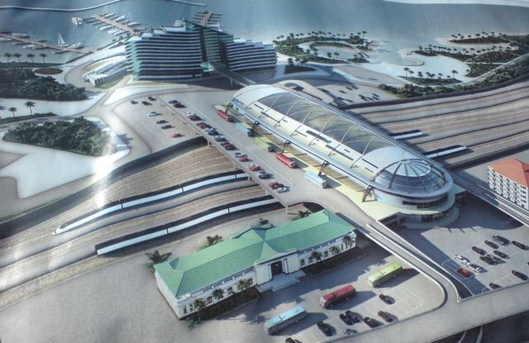
ЖД вокзал «Адлер»

Slide 16
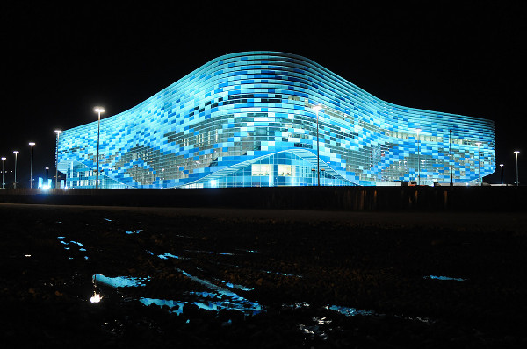
Дворец Зимнего Спорта «Айсберг». Фигурное катание и шорт-трек

Slide 17
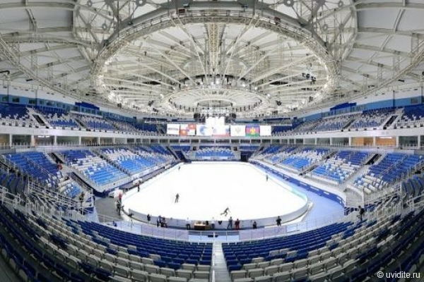
Ледовый дворец спорта«Айсберг» (фигурное катание)

Slide 18
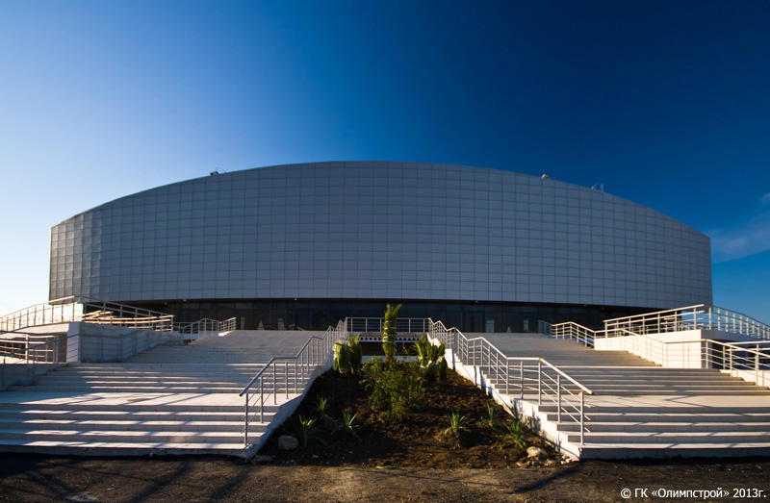
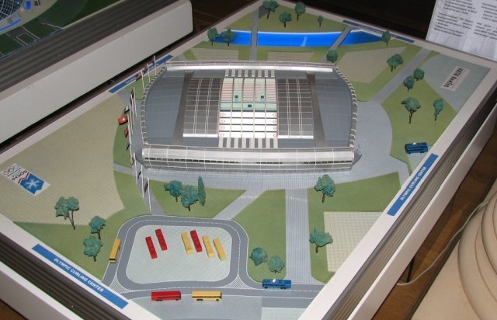
Арена для керлинга «Ледяной куб»

Slide 19
Смотри 2-ую часть

